Slide 1

PESQUISA E INOVAÇÃO PROJETO DIONYSUS

Slide 2
APRESENTAÇÃO DO TIME
Matheus Franciscone da Cunha R.A: 02211047
Beatriz Vitória Pereira Cardoso R.A: 02211004
Italo Gonçalves Silveira Rodrigues R.A: 0221032
Gabriel Parisi da Silva Fernandes R.A: 02211020
Gabriel Carapiá Contardi R.A: 02211018
Eduardo Dantas de Oliveira R.A: 02211010

Slide 3
CONTEXTO DO PROJETO
Segmentos de mercado;
Crescimento do mercado;
Problema encontrado.

Slide 4
SOLUÇÃO PROPOSTA
Sistema de controle de temperatura e umidade para evitar que o vinho possa estragar informando os dados e o estado do vinho durante o armazenamento.

Slide 5





DESENHO DE SOLUÇÃO
Após sofrer perdas por mau armazenamento...
Instalamos nossas soluções.
Começa a recuperar os prejuízos.
Acompanha seus dados de uma maneira precisa até o produto chegar ao cliente.
Empresa começa a crescer novamente!
Conheceu nossos serviços e contratou a Dionysus!

Slide 6
BACKLOG DO PROJETO
ESSENCIAL
Desenvolvimento do site:
- Aba de login para o produtor;
- Mostrar dados obtidos pelos sensores;
- Avaliação do cliente.
Desenvolvimento do banco de dados:
- Armazenamento das informações dos sensores;
- Armazenamento de parâmetros para manter o vinho em boa qualidade;
- Armazenamento do feedback do cliente.
- Integração entre os sensores e o banco de dados;
- Integração entre o banco de dados e o site;

Slide 7
BACKLOG DO PROJETO
IMPORTANTE
Desenvolvimento do site:
- Mostrar informações dos vinhos por região;
- Comunicação com o cliente.
Desenvolvimento do banco de dados:
- Armazenamento das informações relacionadas as preferências de cada região;

Slide 8
BACKLOG DO PROJETO
DESEJÁVEL
Desenvolvimento do site:
- E-commerce no site;
- Divulgação dos produtores no site;
Desenvolvimento do banco de dados:
- Armazenamento de qual produtor está se destacando mais em relação a vendas etc.

Slide 9
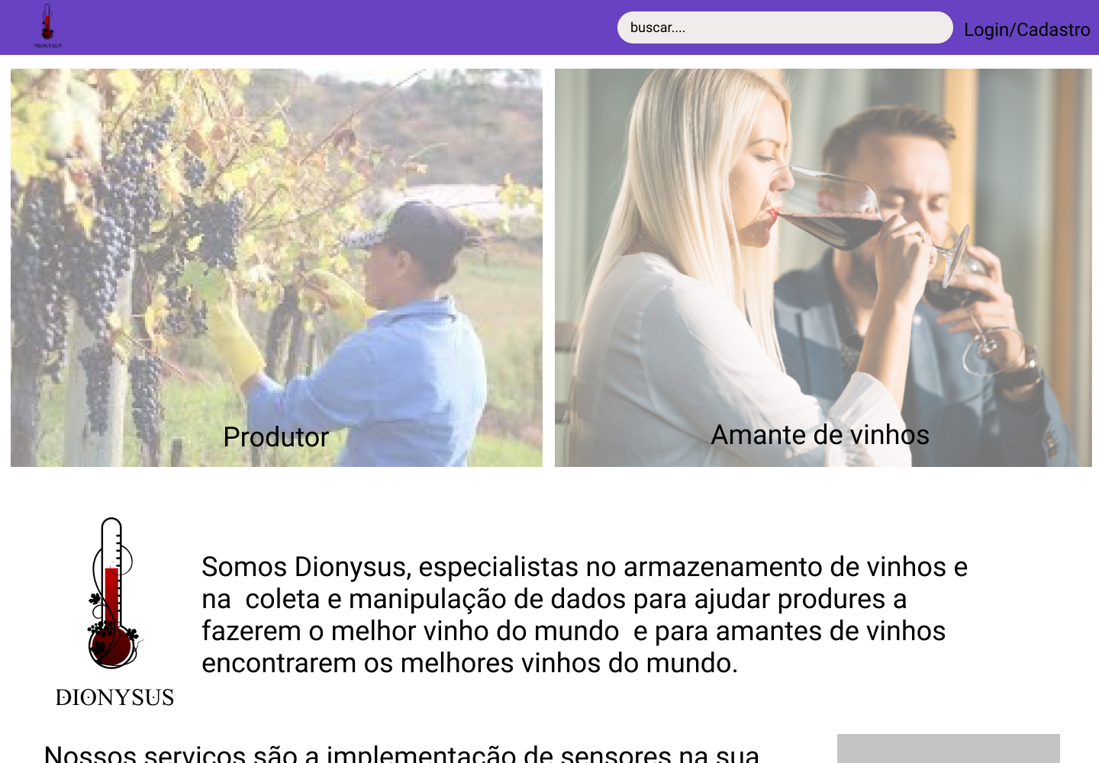
PROTÓTIPO
SITE

Slide 10

SIMULADOR
FINANCEIRO.

Slide 11
MYSQL
Inserts, selects e deletes.

Slide 12
SIMULADOR
Demonstração do Simulador.

Slide 13
GIT / GITHUB

Slide 14
OBRIGADO!

Slide 15
DUVIDAS?

